Slide 1
WAT VRAAGT BEGRIJPEND LEZEN EN WAT WERKT OP DE WERKVLOER?
Dr. Kees Vernooij
Wetenschappelijk adviseur
januari 2019

Slide 2
Wat komt er aan de orde?
Wat is begrijpend lezen en het belang van begrijpend lezen;
Het verbeteren van de praktijk van begrijpend lezen;
Aandacht voor zwakke begrijpende lezers.

Slide 3
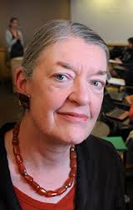
Vooraf: Catherine Snow (2014)
De belangrijkste 21e eeuwse vaardigheid?
Goed kunnen begrijpend lezen!
Begrijpend lezen is de basis voor alle leren! Maar ook de samenleving stelt hogere eisen aan leesvaardigheid.

Slide 4
CONTEXT
- Een derde van de kinderen verlaat de basisschool als een niet goed begrijpende lezer;
- Afname leesvaardigheid vanaf 2000 (zie PISA en PIRLS) en Nederlandse kinderen zijn zwak in het omgaan met complexe teksten (oppervlakkige begrijpende lezers);
- Ruim de helft van de Nederlandse tieners lezen niet of nauwelijks voor hun plezier (OECD 2010);
- 52,5% van de 15-jarigen in Vlaanderen geeft aan dat ze niet goed zijn in het begrijpen van teksten (Van Amel, 2017);
- Nederlandse kinderen zijn geen gemotiveerde lezers en vertonen weinig zelfvertrouwen bij lezen (zie Jolles e.a., 2014); 17% van de leerlingen is in de bovenbouw bang voor begrijpend lezen (Nielen, 2016).
Kortom: veel leerlingen hebben moeite met het omgaan en begrijpen van teksten.

Slide 5
DE WETENSCHAP EN BEGRIJPEND LEZEN
Cor Aarnoutse (2018): Er bestaat geen uitgewerkte theorie over begrijpend lezen.
Paul van de Broek: 'Na jaren onderzoek moeten we concluderen dat we eigenlijk nog weinig begrijpen van wat er in het brein gebeurt tijdens lezen’.
Voor veel zaken is maar beperkt bewijs aanwezig!

Slide 6
1. WAT IS BEGRIJPEND LEZEN?
Als lezer doelgericht en actief betekenis verlenen aan de inhoud van teksten door informatie uit de tekst te verbinden met zijn/haar achtergrondkennis.
Een complex proces, waarbij veel factoren een rol spelen, o.a. de inzet van de lezer.
Het is belangrijk onderscheid tussen product en proces te maken; het proces bepaalt het product en de kwaliteit (Van den Broek & Helder, 2017).

Slide 7
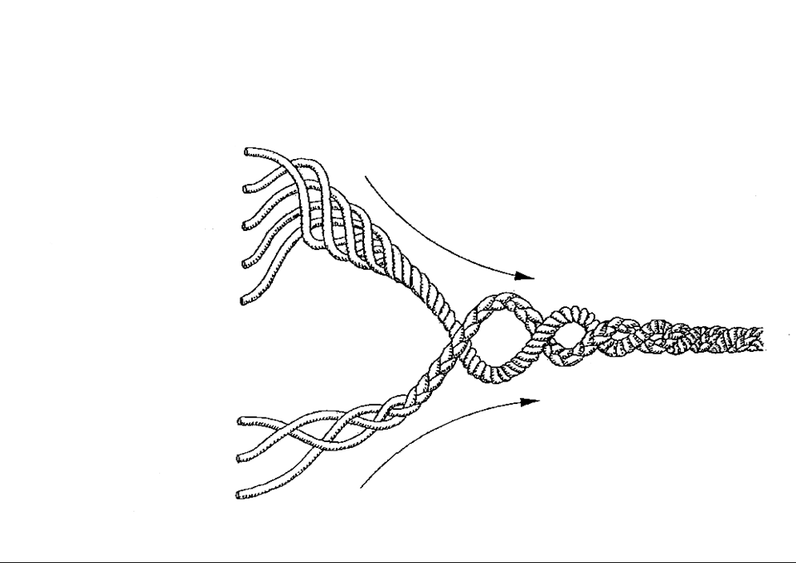
BEGRIJPEND LEZEN IS EEN COMPLEX PROCES Scarborough’s Leestouw (2001)
BEGRIJPEN TAAL
● Achtergrond kennis
(feiten en begrippen)
● Betekenis en grammatica
(Woordenschat)
● Structuur tekst
● Verbaal redeneren
(problemenoplossen,
afleidingen maken)
● Metacognitie
GOED KUNNEN LEZEN
Vloeiend lezen en de coördinatie van woordherkenning en het begrijpen van de tekst
In toenemende mate
doelgericht
WOOORD HERKENNING
● Fonologisch bewustzijn
● Decoderen (en spelling)
● Automatisering
In toenemende mate
geautomatiseerd
Begrijpend lezen is een cognitieve, procesgerichte, veelzijdige vaardigheid, die in
de loop der jaren geleidelijk door instructie en oefenen verworven wordt.
p. 54

Slide 8
LAGEN VAN BEGRIJPEND LEZEN/NIVEAUS VAN DENKEN OVER DE TEKST
Evaluatief
Alonzo e.a. (2009): begrijpend lezen kent niveaus/betekenis lagen: letterlijk begrijpen, afleidingen maken en evalueren.
“Denk en zoek” en boven de tekst staan (beoordelen)
Afleiden
“Denk en zoek” of tussen de regels lezen
Letterlijk
“Daar staat het”

Slide 9
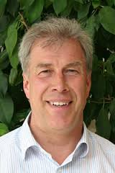
Wat is begrijpend lezen vooral?
Relaties/verbanden leggen tussen delen van de tekst (terug- en vooruit lezen);
Een relatie leggen tussen de tekst en je achtergrondkennis.
Wat gebeurt er bij begrijpend lezen in het hoofd van de lezer?
Verbanden leggen levert ‘een plaatje’ over de inhoud van de tekst op (Paul van den Broek 2015).
In essentie: het begrijpen van een tekst is het construeren van een ‘plaatje’ (mental representation) over wat in de tekst aan de orde komt.

Slide 10
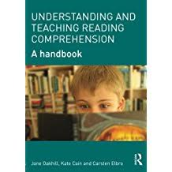
WAAR IS BEGRIJPEND LEZEN BELANGRIJK VOOR?
Oakhill, Cain & Elbro (2015):
Het begrijpen van een tekst (essentie van het leesproces);
Breder leren, succes in het onderwijs en tijdens het werk;
Sociaal leven (e-mail, sociale media, teksten)
Succesvol begrijpend lezen hangt vooral af van de ‘wisselwerking’ tussen:
Technisch lezen
Het begrijpen van taal
Je moet 90% van de woorden in de tekst kennen om deze goed te begrijpen.
Vernooy (2016): Begrijpend lezen is een vaardigheid die we levenslang nodig hebben.

Slide 11
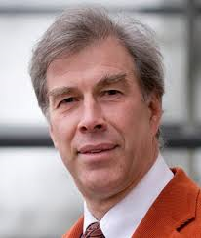
BEGRIJPEND LEZEN BEGINT AL VROEG!
Het begrijpend lezen begint niet na maar vóór het technisch lezen!
Met het ontwikkelen van begripsvaardigheden kun je niet vroeg genoeg beginnen (Paul van den Broek, 2009).
Kinderen die op vierjarige leeftijd hoog scoren op begripsvaardigheden, zijn op latere leeftijd beter in begrijpend lezen.

Slide 12
Factoren die het begrijpend lezen beïnvloeden (Carnahan, Williamson, Christman, 2011; Snow 2018)
Tekst
De context
Leerling

Slide 13
Belangrijke omgevingsfactoren voor (begrijpend) lezen
Aandacht van thuis voor geletterdheid
De leesinstructie van de leraar
Beide factoren kunnen de risico’s voor laaggeletterdheid doen toe- of afnemen.

Slide 14
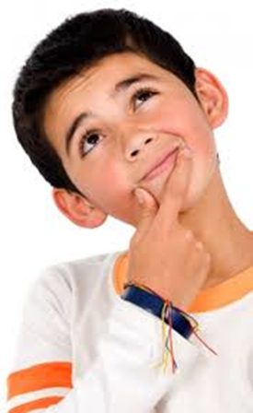
HET UITEINDELIJK DOEL VAN HET LEESONDERWIJS: LEERLINGEN LEREN GOED MET TEKSTEN OM TE GAAN. Wat vraagt het begrijpen van een tekst van de leerling?
(Vloeiend lezen x Woordenschat/Achtergrondkennis) metacognitief handelen
Tekst
Aanwezigheid onderscheiden dimensies verklaart kwaliteit begrijpend lezen.
Willen we sterke begrijpende lezers? Dan moeten we problemen met technisch lezen voorkomen! Hierover bestaat consensus.
90% van de woorden in de tekst moeten gekend worden om deze te begrijpen (woord-tekst integratie).
Monitoren en controleren van het begrijpend lezen,
De inhoud van de tekst doet er ook toe!

Slide 15
Rol achtergrondkennis
Illustratie
Analyseprocedures
De statische procedures voor het analyseren van het verklaringsmodel worden de analyseprocecures genoemd. De partiële kwadratenschatters ten behoeve van de zogenaamde softmodelling procedure worden vergeleken met de meest aannemelijke schatters die gebruikt worden in de covariantiestructuuranalyse procedure, bekend onder de naam Lisrel.

Slide 16
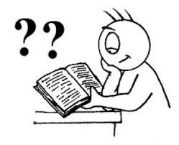
WAT MAAKT HET BEGRIJPEN VAN EEN TEKST MOEILIJK?
De inhoud van de tekst: hoeveel moeilijke woorden komen erin voor? Hoe lang is de tekst? Maar ook moeilijke zinnen!
Is het een verhalende of informatieve tekst?
De manier waarop de tekst is geschreven? Bijv. met of zonder verbindingswoorden (zie Van Silfhout e.a. 2015). Leren kinderen van verarmde methode-teksten? (Van Koeven, 2018);
Onvoldoende woordenschat/achtergrondkennis;
Afleidingen moeten maken om de tekst te kunnen begrijpen.

Slide 17
Het belang van achtergrondkennis
Onderzoek laat zien dat leerlingen met relevante achtergrondkennis het duidelijk beter doen dan leerlingen zonder die achtergrondkennis, ongeacht hun technische leesvaardigheid
Source: Willingham, Why Don’t Students Like School? p. 27

Slide 18
2. HET VERSTERKEN VAN HET BEGRIJPEND LEZEN

Slide 19
Vooraf: ONTWIKKELINGEN BEGRIJPEND LEZEN. Wat is volgens onderzoek effectief?
Het model van the Gradual Release of Responsibility wordt sterk door onderzoek ondersteund (Shanahan 2018);
Het centraal stellen van de tekst (opkomst close reading);
Zwakke begrijpende lezers aanwijzingen geven (Bation & Norbury (2015);
Herhaald lezen van een tekst leidt tot een beter leesbegrip;
Praten/discussiëren over inhoud van de tekst is ook belangrijk (d= 0.82);
Stimuleren metacognitief handelen (d= 0.69);
Schrijven aan begrijpend lezen verbinden.

Slide 20
2.1. Het verwijderen en voorkomen van ineffectieve praktijken
Eenzijdige gerichtheid op leesstrategieën
Het gebruik van slechte, maar ook te gemakkelijke teksten
Teksten gebruiken waar leerlingen geen achtergrondkennis over hebben
Frontloading (Te veel aandacht voor strategieën en woordenschat; te weinig aandacht voor de tekst)
Geen leesdoel stellen
Leerlingen oeverloos laten zelfstandig werken
Geen feedback geven op het omgaan met teksten
Niet met de leerlingen over de inhoud van de tekst praten
Geen oog hebben voor de relatie achtergrondkennis leerlingen – inhoud van de les
Teksten bij andere gebieden niet voor begrijpend lezen gebruiken
Leerlingen niet leren hun begrijpend lezen te monitoren/sturen/controleren
Geen kennis over tekststructuur bijbrengen
Niet laten zien dat bepaalde methodieken profijt geven
Te weinig tijd aan begrijpend lezen besteden
Lessen begrijpend lezen niet evalueren

Slide 21
2.2. Wat werkt wel? Niveau van de leerling
Ziet de relevantie van begrijpend lezen in
Werkt vanuit een leesdoel (metacognitief handelen)
(Bijbrengen) woordenschat en achtergrondkennis
Vloeiend kunnen lezen en metacognitieve kennis
Tekstkennis
Beperkte aandacht leesstrategieën
Peertutoring (d= 0.55)
Herhaald lezen (het meest effectief!)
Onderstrepen (wat is belangrijk?) en omcirkelen (wat is onduidelijk?)
Het stellen van tekstgerichte vragen
Zwakke lezers de tekst hardop laten lezen
De rol van de motivatie

Slide 22
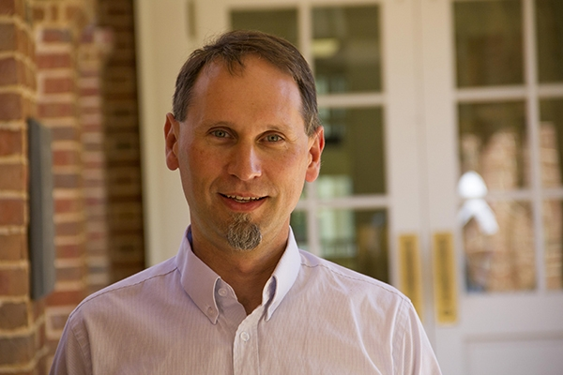
HET BELANG VAN HERHAALD LEZEN.
Illustratie
Een meta-analyse van Therrien (2004) toont dat herhaald lezen een evidence based strategie is voor zowel vlot en vloeiend lezen als voor begrijpend lezen. Kinderen met leesproblemen profiteren daarvan. Het effect voor vlot lezen is groter (d.83) dan voor begrijpend lezen (d.67).

Slide 23
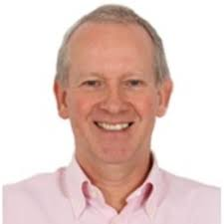
Het niveau van de tekst. Enkele opmerkingen n.a.v. Snowling & Hulme (2012)
Vertrekken vanuit de tekst is een effectieve strategie;
Inefficiënt gebruik van leesstrategieën is waarschijnlijk mede een oorzaak van falen van leerlingen bij begrijpend lezen.

Slide 24
Wat werkt wel? Niveau van de tekst
De inhoud tekst centraal stellen en vertrekken vanuit een leesdoel
Gebruik maken van pittige, uitdagende, authentieke, goed geschreven teksten (met verbindingswoorden)
Goede afwisseling verhalende en informatieve teksten. Informatieve teksten zijn belangrijk voor de woordenschatontwikkeling
Afwisseling lange en korte teksten
Het gebruik van goede teksten (met verbindingswoorden) en teksten die aansluiten bij de achtergrondkennis van de leerlingen. Kendeou, Van den Broek, Helder en Karlson (2014): Tekstdelen die sterk met elkaar verbonden zijn, faciliteren het onthouden en oproepen van informatie, zelfs bij kinderen met leesproblemen.
Aandacht voor de tekststructuur
Tekstgerichte vragen stellen
Voor de leerling interessante teksten gebruiken (culturele dimensie)
Discussiëren over inhoud tekst

Slide 25
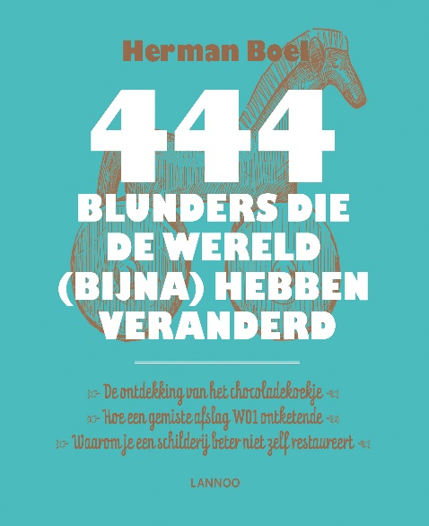
GEBRUIK INTERESSANTE TEKSTEN Bruikbare publicaties met goede teksten

Slide 26
Wat werkt wel? Niveau van de context: klas
Teksten lezen vanuit een leesdoel
De leraar die het effectief omgaan met teksten modelt en het profijt van haar aanpak laat zien
Leerlingen leren metacognitief (planmatig, controlerend) met teksten om te gaan
Praten/discussiëren over de inhoud tekst
Lezen en herlezen
Leerlingen in duo’s met teksten laten werken
Aandacht voor woordenschat en achtergrondkennis
Leerlingen leren argumenteren
Leerlingen tekstgerichte vragen leren stellen
Aandacht voor de structuur van teksten
Begeleide ondersteuning bieden
Taak- en procesgerichte feedback geven
Aanwijzingen en feedback geven
Intensieve instructie
Stimuleren van vrij en vrije tijdslezen
Evaluatie: leesdoel bereikt?

Slide 27
Geef expliciete directe instructie (d= 0.60)
Illustratie
Verantwoordelijkheid leerkracht
Voortgang les
Doel les (5- 10 min.)
Begeleide Instructie (5 – 10 min.)
 | Samenwerken (5 – 10 min.)
 | Zelfstandig ( 5 – 10 min.)
“Ik doe het”
“Wij doen het”
Jullie doen het“
“Jij doet het”
Verantwoordelijkheid leerling
Einde les: hebben we ons doel bereikt?
Fisher, D., & Frey, N.
Notes:
Model (I do it.) “My Turn.”
Show
Proceed step-by-step.
Exaggerate the steps.
Tell
Tell students what you are doing.
Tell students what you are thinking.
Gain Responses
What they already know.
Repeating what you tell them.

Slide 28
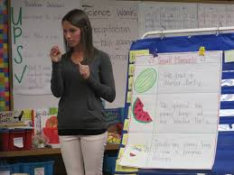
De kracht van modelen
Modelen is observerend leren;
Zowel gemiddelde als zwakke leerlingen profiteren ervan;
Modelen is vooral sterk als het gepaard gaat met begeleide inoefening en samen oefenen;
Onderzoek? Leerlingen zijn positief over modelen!
Model ‘metacognitief handelen’’!

Slide 29
Leer de leerlingen tekstgerichte vragen stellen.
Leerlingen moeten het antwoord in de tekst kunnen vinden.
Verhalen
Wat zegt de schrijver?
Hoe zegt de schrijver het?
Waarom zegt de schrijver het?
Wat is zijn bedoeling?
Informatieve teksten
Waar gaat de tekst over?
Waar speelt de tekst?
Wat zegt de tekst?
De volgorde in de tekst
Zaken als: vergelijkingen, tegenstellingen, overeenkomsten en verschillen, oorzaak en gevolg
Wat is het belangrijkste in de tekst? Waar geeft de schrijver antwoord op?
Plaats de vragen in het licht van de metacognitieve ontwikkeling (Van Vreckem e,a, 2015).

Slide 30
3. Problemen met begrijpend lezen
Waar zitten de problemen?
Leerlingniveau:
- Taalvaardigheid
- Vlot en vloeiend lezen
- Woordenschat/achtergrondkennis
- Metacognitief handelen
2. Tekstniveau:
- Hoe geschreven
- Veel moeilijke woorden
- Lengte tekst
3. Context:
- Leesinstructie
- Vrijetijdslezen
4. Combinatie van factoren
Zwakke lezers kilometers laten maken, heeft slechts geringe effecten (Shanahan, 2018)

Slide 31
Hoe gaan zwakke lezers met teksten om? (Cleaver 2015)
Hebben niet altijd door dat ze de tekst niet goed begrijpen. Ze lezen de woorden, maar begrijpen niet wat er in de tekst gebeurt, waardoor ze geen vragen over de tekst kunnen beantwoorden;
Herlezen de tekst vrijwel nooit;
Zien lezen vooral als technisch lezen;
Zelfstandig lezen levert geen begrip op;
Kunnen dikwijls niet aangeven waar het bij het begrijpen van de tekst misging;
Proberen de tekst te begrijpen door naar gesprekken te luisteren, naar de betekenis te vragen of wachten tot de leerkracht langskomt.

Slide 32
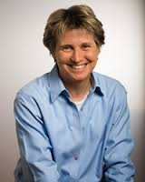
Van den Broek & Espin (2014) en zwak begrijpende lezers
Stel vooral oorzaak-gevolg vragen (causal questioning).
Verder:
Korte preteaching van woordenschat en begrippen die kritisch zijn voor het begrijpen van de tekst;
Stel vragen, o.a. door te modelen, die leiden tot verbindingen in de tekst (waarom en hoe vragen);
Expliciete feedback voor individuele leerlingen.

Slide 33
Leer leerlingen wat ze kunnen doen als ze de tekst niet goed begrijpen. Geef aanwijzingen!
1. Lees nog een keer wat je gelezen hebt. Misschien heb je iets niet goed gelezen. Herlezen helpt leerlingen hun gedachten verduidelijken. Onderzoek laat zien dat herlezen een zeer effectieve aanpak is;
2. Laat de leerling de tekst of het tekstdeel dat hij niet goed begrijpt hardop lezen;
3. Kijk of er aanwijzingen in de tekst zijn die helpen de tekst te begrijpen. Kijk naar de titel, kopjes, vetgedrukte woorden, illustraties;
5. Stel je vragen zoals: wat zou dat gedeelte kunnen betekenen? Wat was de titel of het leesdoel? Waar gaat het in de tekst verder over?
6. Denk na over wat je al gelezen hebt en breng dat in verband met het lastig te begrijpen tekstdeel en vraag je af wat het doel van de tekst is?
7. Lees het tekstdeel eens langzaam. Misschien begrijp je het dan.
8. Denk na over het doel van de schrijver. Dit kan je helpen het lastige tekstdeel te begrijpen.
Stevens, Walker & Vaughn (2016): Herlezen is de meest effectieve interventie!

Slide 34
Nog twee interventies
1. Laat zwakke lezers hardop vragen beantwoorden
Daarvoor is hard bewijs;
Kinderen beantwoorden vragen beter bij hardop lezen dan bij stillezen (.84 versus .38 (Fuchs e.a. 2001).
2. Onderstrepen
Torgesen (1977): Leerlingen leren belangrijke zaken te onderstrepen heeft positieve effecten voor kinderen die problemen met begrijpend lezen hebben.

Slide 35
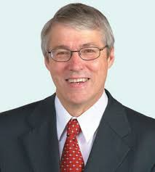
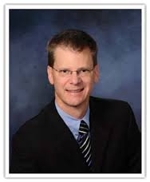
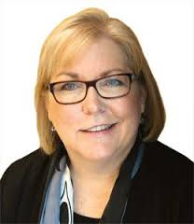
4. AFSLUITEND
Als leerkrachten begrijpen wat teksten complex maakt, kunnen ze beter hun leerlingen bij het lezen van teksten ondersteunen.
Timothy Shanahan, Douglas Fischer & Nancy Frey

Slide 36
Voor meer informatie:
cgtvernooy@gmail.com
0645285775

